Slide 1
O Serviço de Acolhimento em Família Acolhedora no Sistema Único de Assistência Social - SUAS
Ana Angélica Campelo
Secretaria Nacional de Assistência – SNAS
Secretaria Especial de Desenvolvimento Social
Ministério da Cidadania

Slide 2
SUAS: EQUIPAMENTOS E SERVIÇOS
PROTEÇÃO SOCIAL ESPECIAL
PROTEÇÃO SOCIAL BÁSICA
Média Complexidade
Alta Complexidade
CREAS
CENTRO-DIA
SERVIÇOS DE ACOLHIMENTO
CRAS
CENTRO DE CONVIVÊNCIA
Abrigo Institucional
Casa-Lar
Repúblicas
Imagem: Flaticon.com
Famílias Acolhedoras
PAEFI
http://moodle.educacao.rs.gov.br/course/info.php?id=491
PAIF
Serviço de Convivência e Fortalecimento de Vínculos
Serviço de PSE – Pessoa com Deficiência
Abordagem Social
Serviço - Calamidades e Emergências

Slide 3
Serviço de Acolhimento em Família Acolhedora
Serviço que organiza e acompanha o acolhimento temporário de crianças e adolescentes em residências de famílias acolhedoras
Até que seja viabilizado o retorno ao convívio com a família de origem ou encaminhamento para adoção
Famílias:
selecionadas
capacitadas
habilitadas
Menor custo e Mais benefícios às crianças e adolescentes
Recursos humanos:
1 Coordenador
1 psicólogo e 1 assistente social para até
15 famílias acolhedoras e
15 famílias de origem

Slide 4
Como Estamos: Dados dos Serviços de Acolhimento em Família Acolhedora no Brasil

Slide 5
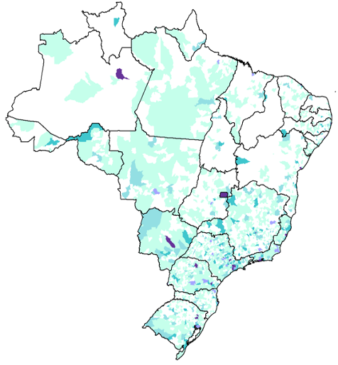
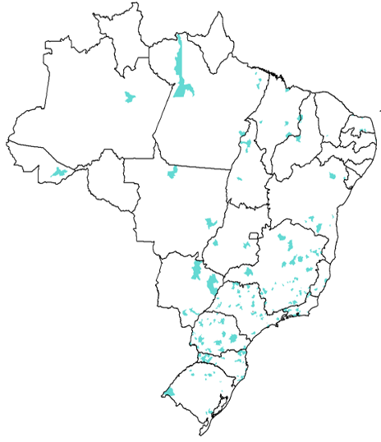
Serviços de Acolhimento de crianças e adolescentes no Brasil
Total de Crianças e Adolescentes Acolhidas
27.410 crianças e adolescentes
7.359 na Primeira Infância (26,84%)
Acolhimento Institucional
Acolhimento Familiar
2.798 Unidades de Acolhimento Institutional, sendo 2.017 Abrigo Institucional, 747 Casa_Lar e 34 outra modalidade de acolhimento
432 serviços de familia acolhedora
2.536 famílias acolhedoras
1.876 crianças e adolescentes acolhidos
25.534 crianças e adolescentes acolhidas
Fonte: Censo Suas, 2020.

Slide 6
Crescimento do Número de SAF ao longo dos anos Fonte: Censo SUAS/Ministério da Cidadania

Slide 7
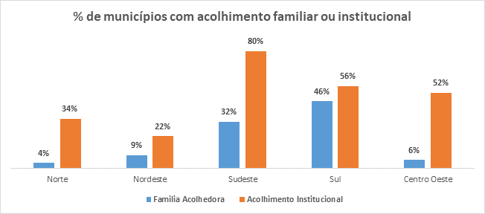

Slide 8
Mudanças no Panorama do Acolhimento de Crianças e Adolescentes entre 2019 e 2020
 | 2019 | 2020 | Diferença
Total de crianças/adolescentes acolhidos | 31.533 | 27.410 | Diminuição de 13%
Total de crianças na Primeira Infância acolhidos | 9.115 (29%) | 7.356 (27%) | Diminuição de 19%
Nº de crianças/adolescentes em Acolhimento Institucional | 29.998 | 25.534 | Diminuição de 15%
Nº de crianças/adolescentes em Família Acolhedora | 1.535 | 1.876 | Aumento de 22%
Nº de Famílias Acolhedoras Cadastradas | 1.467 | 2.536 | Aumento de 73%
Nº de Unidades de Acolhimento Institucional | 2.801 | 2.798 | Diminuição de 0,1%
Nº de Serviços de Acolhimento em Família Acolhedora | 381 | 432 | Aumento de 13%
Nº de Municípios com Serviços de Acolhimento em Família Acolhedora | 361 | 409 | Aumento de 13%

Slide 9
PROJETO CRESCER EM FAMÍLIA
Busca superar o hiato entre a Lei e a Prática
Identificar os gargalos/refletir sobre questões essenciais e estratégias necessárias
Transição do modelo de atendimento em acolhimento institucional para o familiar: Como “Ganhar Escala” sem perder a qualidade? Aprender com as experiências internacionais
Sensibilização e formação
Fortalecer a CULTURA DO ACOLHIMENTO FAMILIAR: Necessidade de engajar a comunidade
Parceria com grupos comunitários que possam contribuir na mobilização das famílias
DIÁLOGO E ARTICULAÇÃO ENTRE OS DIFERENTES ATORES:
Governos – todas esferas / Sistema de Justiça / Organizações da Sociedade Civil
A Coalizão pelo Acolhimento em Família Acolhedora, é um exemplo de como esse trabalho articulado pode dar muitos frutos!
Notes:
GOVERNO: Encontro com Gestões Estaduais
CRESCER EM FAMÍLIA: o projeto foi selecionado pelo Janela Gnova (ENAP) - foi selecionada ara ser apoiada pelo Laboratório de Inovação do Governo (GNOVA), da Escola Nacional de Administração Pública (Enap). Participaram e ajudaram pensar a desenhar conjuntamente novas estratégias: SNDCA, JANE (ESPECIALISTA DA COALIZÃO), REPRESENTANTE DO CNMP, ESPECIALISTA DO CNJ. (Diversas estratégias, incluindo a minuta de uma Recomendação Conjunta, congregando esforços)
O suporte do GNOVA auxilia o projeto a ganhar outro patamar de gestão, com o desenvolvimento e o aprimoramento de ações por meio de novas abordagens com o objetivo de construir novas soluções, além de produzir conhecimentos e competências que ampliem a capacidade de inovação. Entre os critérios de seleção do Crescer em Família, o Laboratório considerou aspectos como abrangência e capacidade de gerar valor para a sociedade, compromisso do ministério com o desenvolvimento da iniciativa e a capacidade de replicar as abordagens.

Slide 10
Guia sobre Acolhimento Familiar

Slide 11
Cartilha Interativa
Cartilha que conta com um resumo dos principais conteúdos do Guia de Acolhimento Familiar, de forma digital e interativa, podendo ser acessada de maneira prática e fácil por smartphones, tablets ou computadores.
Foi elaborada a partir da contratação da Universidade Federal de Goiás, pela Secretaria de Avaliação e Gestão da Informação do Ministério da Cidadania, e contou com o apoio da Secretaria Nacional de Assistência Social no seu desenvolvimento.
https://novoead.cidadania.gov.br/red/73?_mkey=badiu.tms.my.studentfviewdefault.index

Slide 12
Cursos EAD:
Dois cursos desenvolvidos a partir do conteúdo do Guia
Serviço de Acolhimento em Família Acolhedora – Curso Básico: Conhecendo o serviço, seus benefícios e como implementar.
Carga horária 20 horas
Baseado no conteúdo dos fascículos 1, 2 e 3 do Guia.
INSCRIÇÕES ABERTAS
Serviço de Acolhimento em Família Acolhedora – Curso Intermediário: Aprendendo a operar o serviço.
Carga horária 30 horas
Baseado no conteúdo dos fascículos 4, 5 e 6 do Guia.
Previsão de lançamento:
Dezembro
Disponíveis no Portal EAD do Ministério da Cidadania
https://novoead.cidadania.gov.br/index

Slide 13
Vídeos (Motion Graphics)
https://novoead.cidadania.gov.br/red/163?_mkey=badiu.tms.my.studentfviewdefault.index

Slide 15
Obrigada! Site do Ministério da Cidadania (link de acesso: http://cidadania.gov.br ) Portal de Serviços (link de acesso: https://www.servicos.gov.br ) Blog da Rede SUAS http://blog.mds.gov.br/redesuas/

